Slide 1
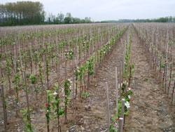
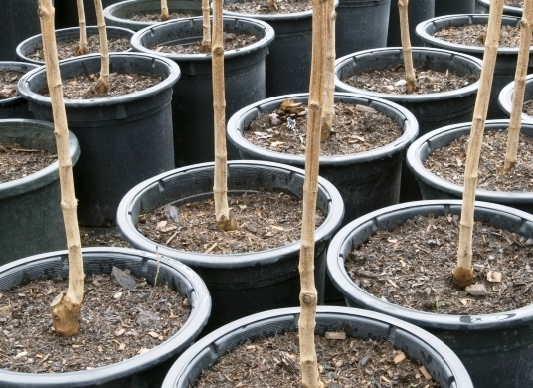
Voorbereiden grond en containerteelt
Periode 3 Boomteelt

Slide 2
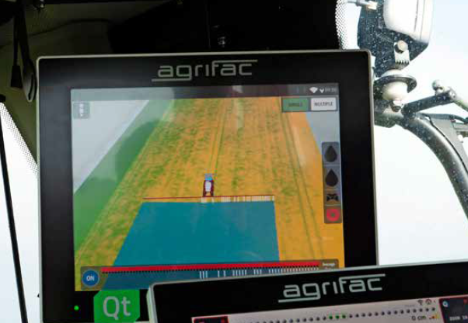
Les 5 Precisielandbouw

Slide 3
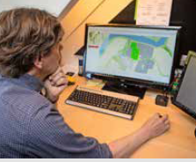
Les 5 Precisielandbouw
Wat is precisielandbouw nou eigenlijk?
Precisielandbouw is het op het juiste moment op de juiste plek toepassen van de juiste teeltmaatregel.
Beslissingen worden genomen op basis van harde feiten (data) in plaats van op gevoel.
Wie de data juist interpreteert, realiseert een hogere productie van zijn land
Die kan ook nog eens flink besparen op meststoffen, water en gewasbeschermingsmiddelen.
Het is milieuvriendelijker want bemesten op de vierkante meter, schimmels bestrijden per individuele plant.

Slide 4
Les 5 Precisielandbouw

Slide 5
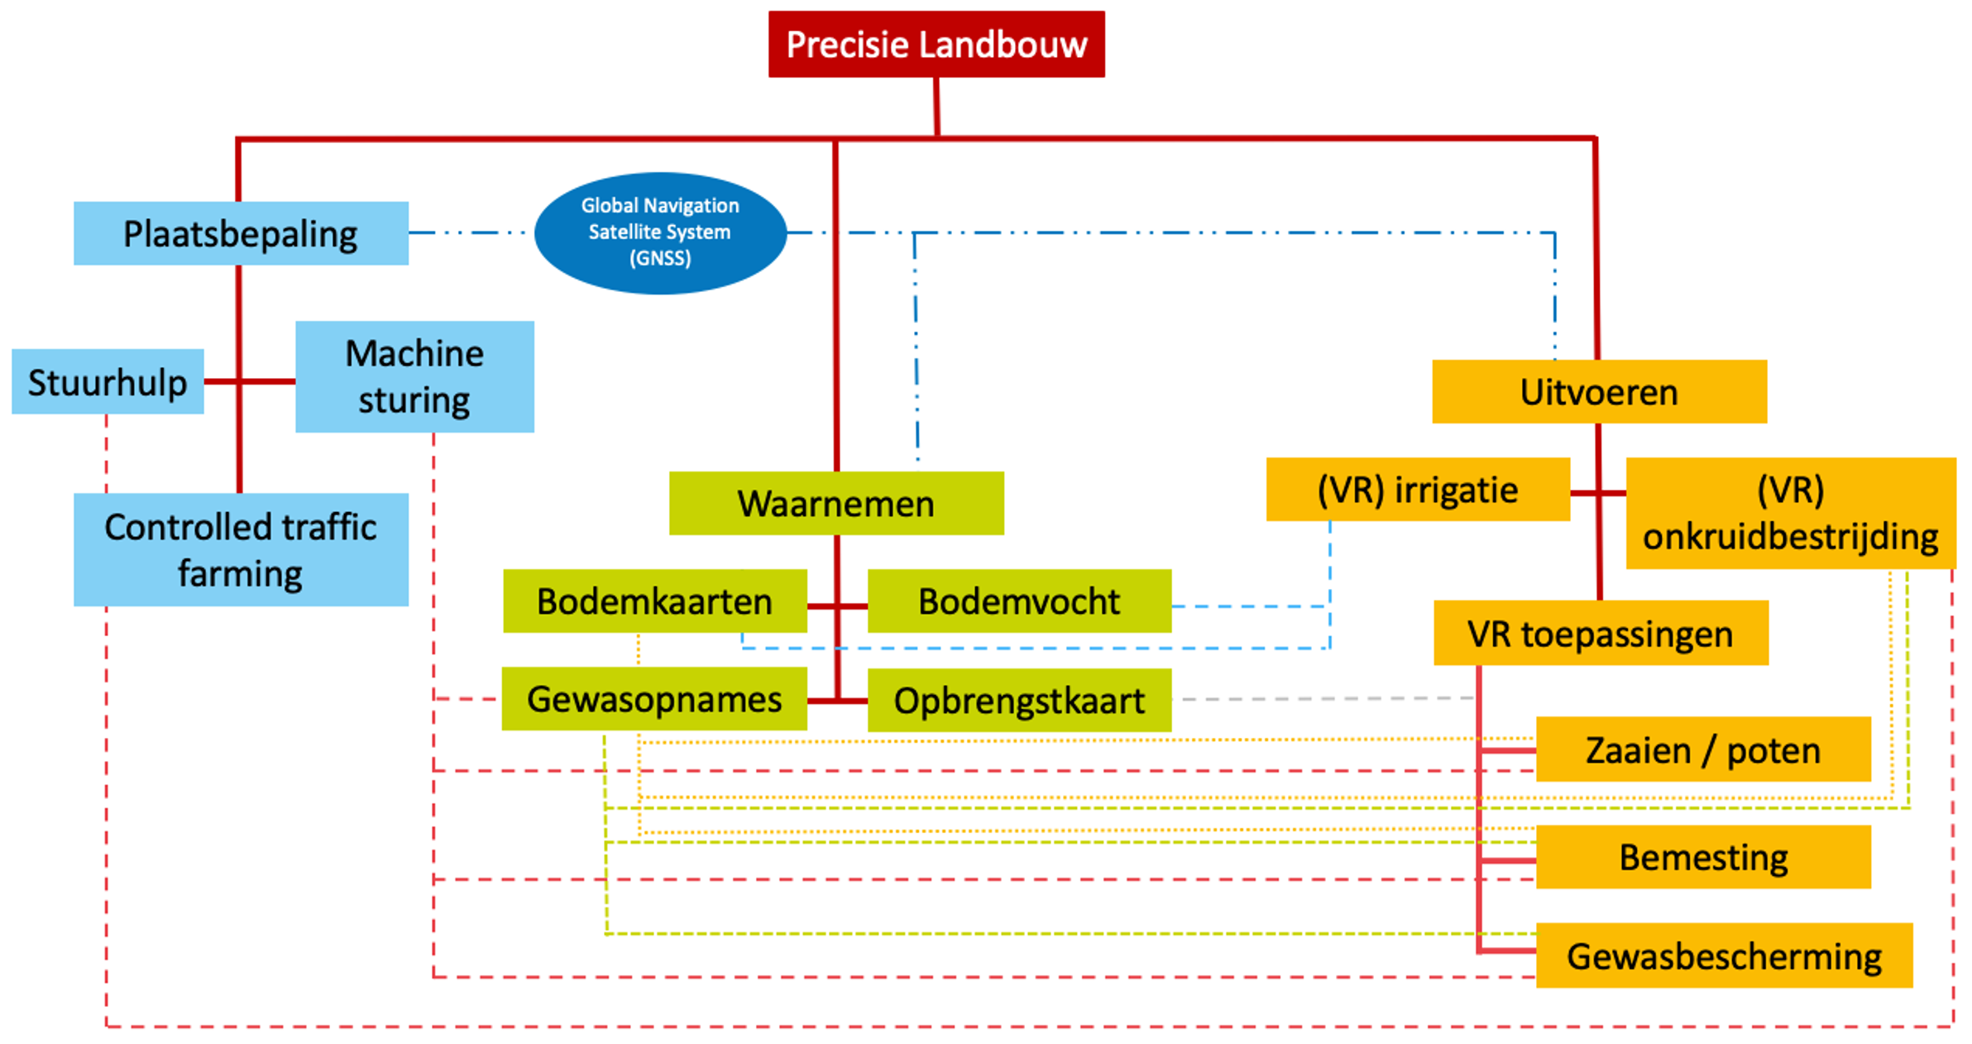
Les 5 Precisielandbouw de 3 hoofdonderdelen:
1
3
2

Slide 6
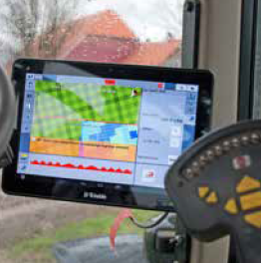
Les 5 Precisielandbouw
Precisielandbouw omvat de onderstaande kenmerken:
Plaatsbepaling
Metingen aan bodem, gewas en klimaat
Analyse en combineren van metingen
Taken maken en (variabele) toepassingen uitvoeren
Toepassingen evalueren (gecombineerd met oogstdata)
Seizoens analyse en strategie bepaling volgend seizoen

Slide 7
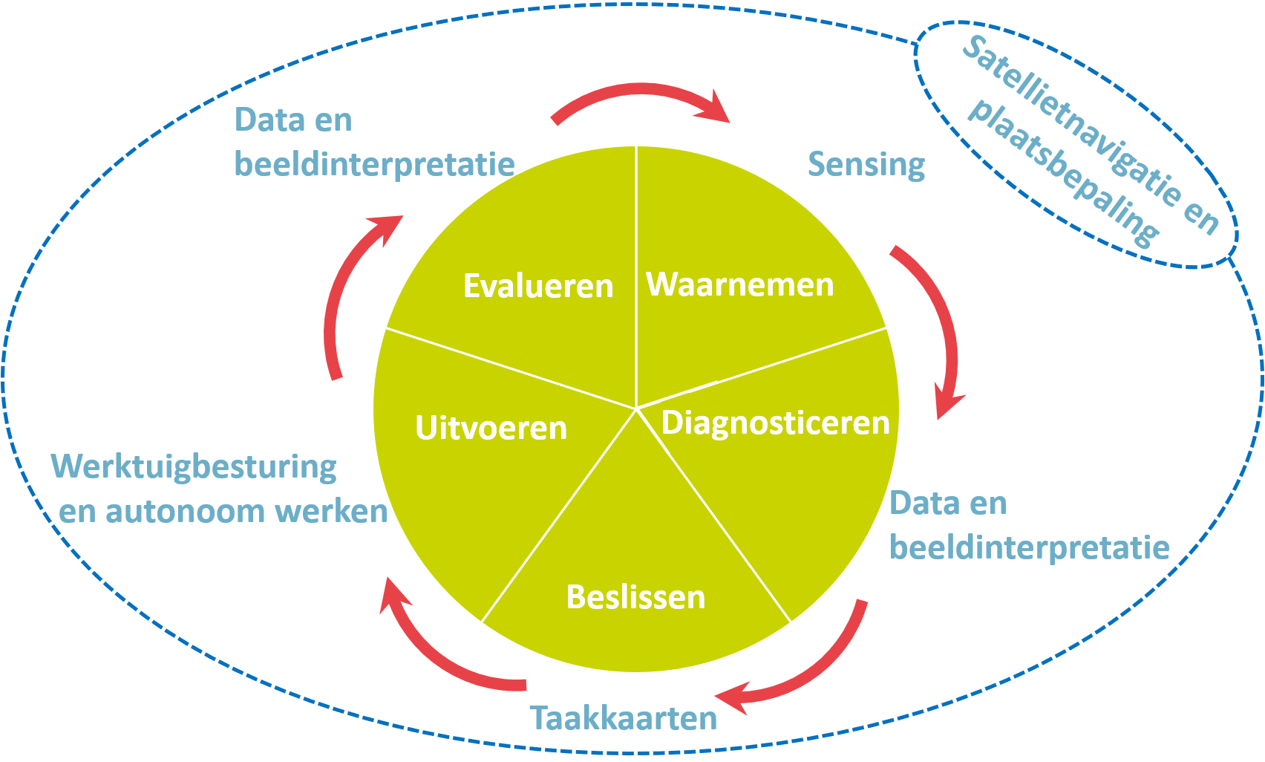
Les 5 Precisielandbouw in een grafiek:

Slide 8
Les 5 Precisielandbouw
Grondbewerking
Voordat we de grond bewerken moet we eerst de bodem in kaart brengen

Slide 9
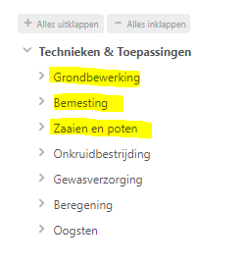
Les 5 Precisielandbouw
Deze les kijken we met name naar de start van de teelt en hoe precessielandbouw ons daarbij kan helpen……

Slide 10
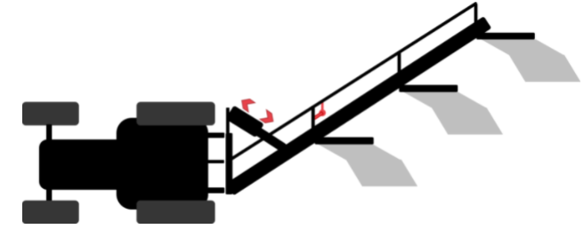
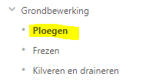
Les 5 Precisielandbouw
Mogelijkheden ploegen met GPS
Vlak en recht ploegen ook bij variërende bodemomstandigheden, verschillende grondsoorten of slecht zicht.
Gemakkelijk om de diepte instelling te handhaven waardoor trekkracht optimaal benut kan worden en het brandstof verbruik lager is.
Op de ploeg wordt enkel een breedtesensor gemonteerd bestuurd door electro-hydraulisch stuurschuif met GPS-plaatsbepaling.

Slide 11
Les 5 Precisielandbouw

Slide 12
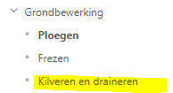
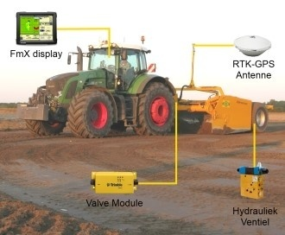
Les 5 Precisielandbouw

Slide 13
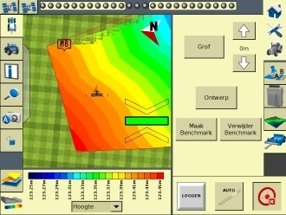
Les 5 Precisielandbouw
Werking
Een 3D kaart maken kan al direct tijdens andere werkzaamheden worden gedaan, De GPS ontvanger die gemonteerd zit op de trekker kan de coördinaten en hoogtes opslaan en loggen.
De gegevens uit de GPS ontvanger worden vervolgens geüpload in het computerprogramma, die een 3D model van het perceel kan maken.
Hierop zijn de hoogteverschillen met kleuren aangegeven (figuur 2). Op de 3D hoogtekaart is duidelijk te zien waar zich te veel en te weinig grond bevindt

Slide 14
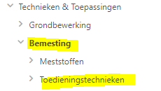
Les 5 Precisielandbouw

Slide 15
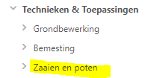
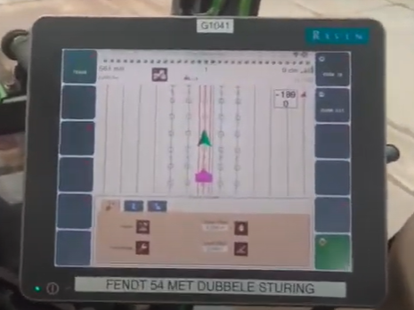
Les 5 Precisielandbouw
STAP 1 GPS-opmeting
Meten is weten! Meet met hoogwaardige GPS technologie, het terrein op met een nauwkeurigheid tot op de cm. Dat levert
geo-referenties op in de vorm van punten en/of lijnen.
STAP 2 Plantkaart ontwerp
Vorm met de GPS data eerste beeld van het terrein.
Dankzij een CAD/GIS softwarepakket, verwerk
dat beeld als overlay op bestaande maps en
Uiteindelijk een plantkaart waar de bomen worden gepoot.
STAP 3 Conversie naar machinesturing
Vervolgens zetten we de plantkaart om naar aangepaste bestanden voor de machinesturing.
STAP 4 Bomen plaatsen
De bomenplantmachine met een automatische markeur geeft de plaats aan waar we de bomen planten en de boorunit boort
BOMEN POTEN

Slide 16
Les 5 Precisielandbouw

Slide 17
Les 5 Precisielandbouw
Voorbeelden uit de boomkwekerij:

Slide 18
Les 5 Precisielandbouw
Lesmateriaal:
https://www.proeftuinprecisielandbouw.nl/app/uploads/2019/01/Onderwijsspecial-NPPL.pdf

Slide 19
Les 5 Precisielandbouw
Lees het artikel uit bronnen
Opdracht 1
Wat dient een bodemscan voor?
Waar gebruik je een taakkaart voor?
Wat is de noodzaak van gewas-sensing
Opdracht 2
Maak een verslagje over wat Ezendam levert voor Boomteelt

